Slide 1
Portlar ve Konnektörler

Slide 2
Portlar ve Konnektörler
Ana kartın dış birimlerle bağlantı kurduğu özel yapılardır. Bağlantı kurulacak birim ile iletişim kurmaya uygun fiziksel yapıdadır.
Portların bir kısmı kasanın içindedir ve bu portlara hard disk gibi kasa içine monte edilen birimler bağlanır.
Bazı portlarda kasa yüzeyinde ana karta monteli şekilde bulunur.Bu portlara kasa dışından ulaşılır ve mikrofon gibi kasa dışında bulunması gereken cihazlar bağlanır.
Bazı portların ana kartın yüzeninde olmasına rağmen istenirse bir uzatma kablosu ile kasa üzerinde ayrılmış özel bölümlere taşınabilir.
Örneğin ek USB portları özel USB uzatma kabloları ile kasa yüzenine taşınabilir.

Slide 3
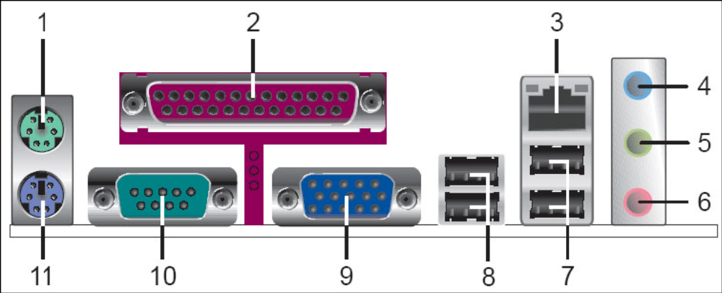
1. PS/2 Fare Portu
2. Paralel Port
3. LAN (RJ-45) Port
4. Ses Girişi
5. Ses Çıkışı
6. Mikrofon Girişi
7 ve 8. USB Port
9. VGA Port
10. Seri Port
11. PS/2 Klavye Portu

Slide 4
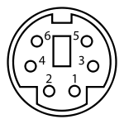
PS/2 Portları
Pin 1 +DATA Data
Pin 2 Not connected Not connected*
Pin 3 GND Ground
Pin 4 Vcc +5 V DC at 100 mA
Pin 5 +CLK Clock
Pin 6 Not connected Not connected**
* On some laptops mouse data for splitter cable.
** On some laptops mouse clock for splitter cable.
http://en.wikipedia.org/wiki/PS/2_connector

Slide 5
PS/2 Portları
IBM tarafından 1987 yılında geliştirilmiştir
Mini-DIN konnektör kullanılır

Slide 6
Seri Port
http://tr.wikipedia.org/wiki/Seri_port#Donan.C4.B1m
http://computer.howstuffworks.com/serial-port.htm

Slide 7
Paralel Port
http://en.wikipedia.org/wiki/Parallel_port

Slide 8
USB Port
http://en.wikipedia.org/wiki/USB#USB_1.0
http://computer.howstuffworks.com/usb.htm

Slide 9
FireWire
http://en.wikipedia.org/wiki/FireWire

Slide 10
PC Interfaces 101
http://www.tomshardware.com/2005/11/23/pc_interfaces_101/page2.html

